Slide 1
L’année 1789
Comment se sont succédés les premiers événements de la Révolution française ?

Slide 2

La France subit une crise financière, économique et politique
Il est urgent pour Louis XVI de proposer des réformes : il convoque donc les états généraux; c’est-à-dire des députés des 3 ordres de la société.

Slide 3
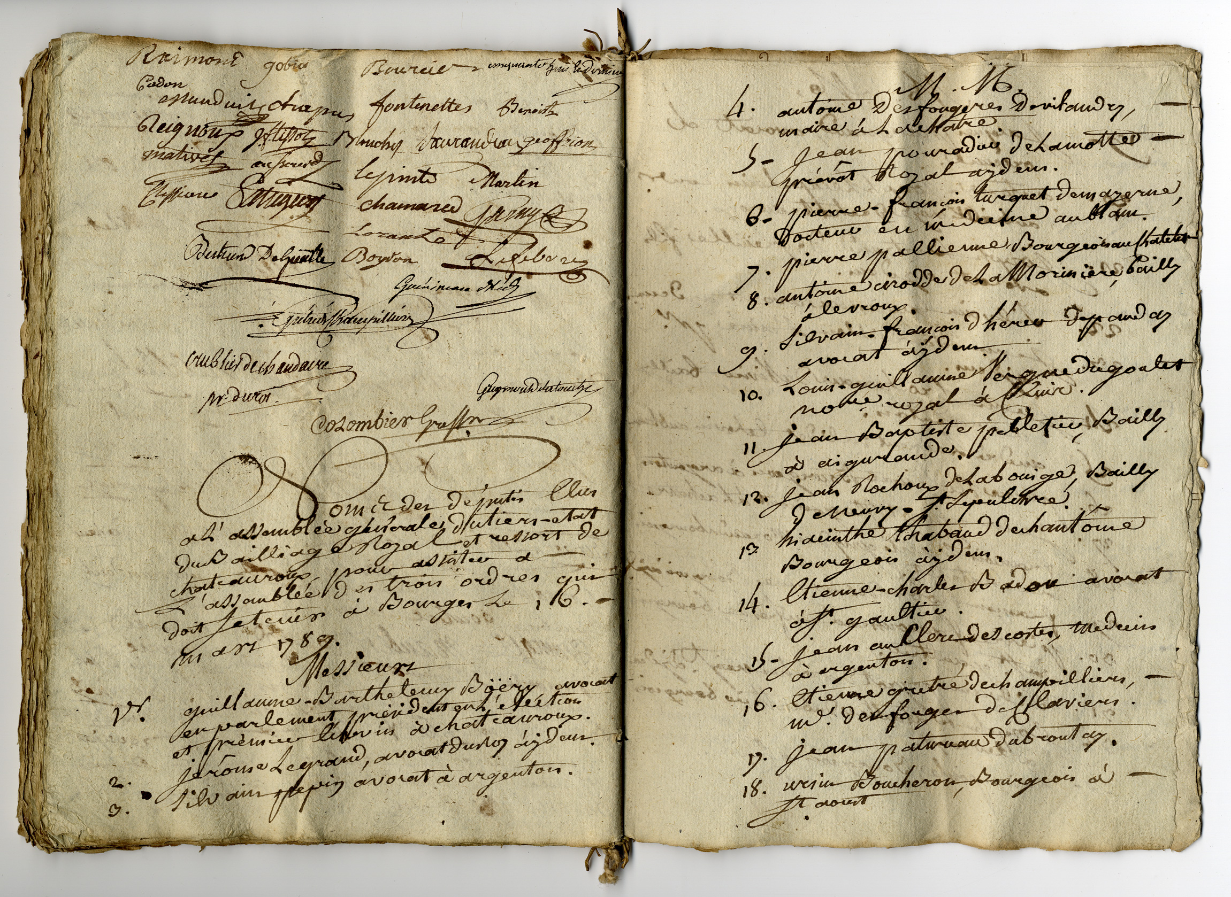
Les français élisent leurs députés et rédigent des cahiers de doléances.

Slide 4
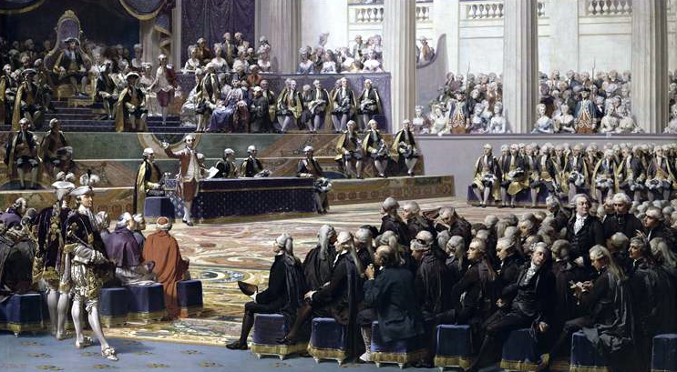
Les états généraux s’ouvrent à Versailles le 5 mai 1789.

Slide 5
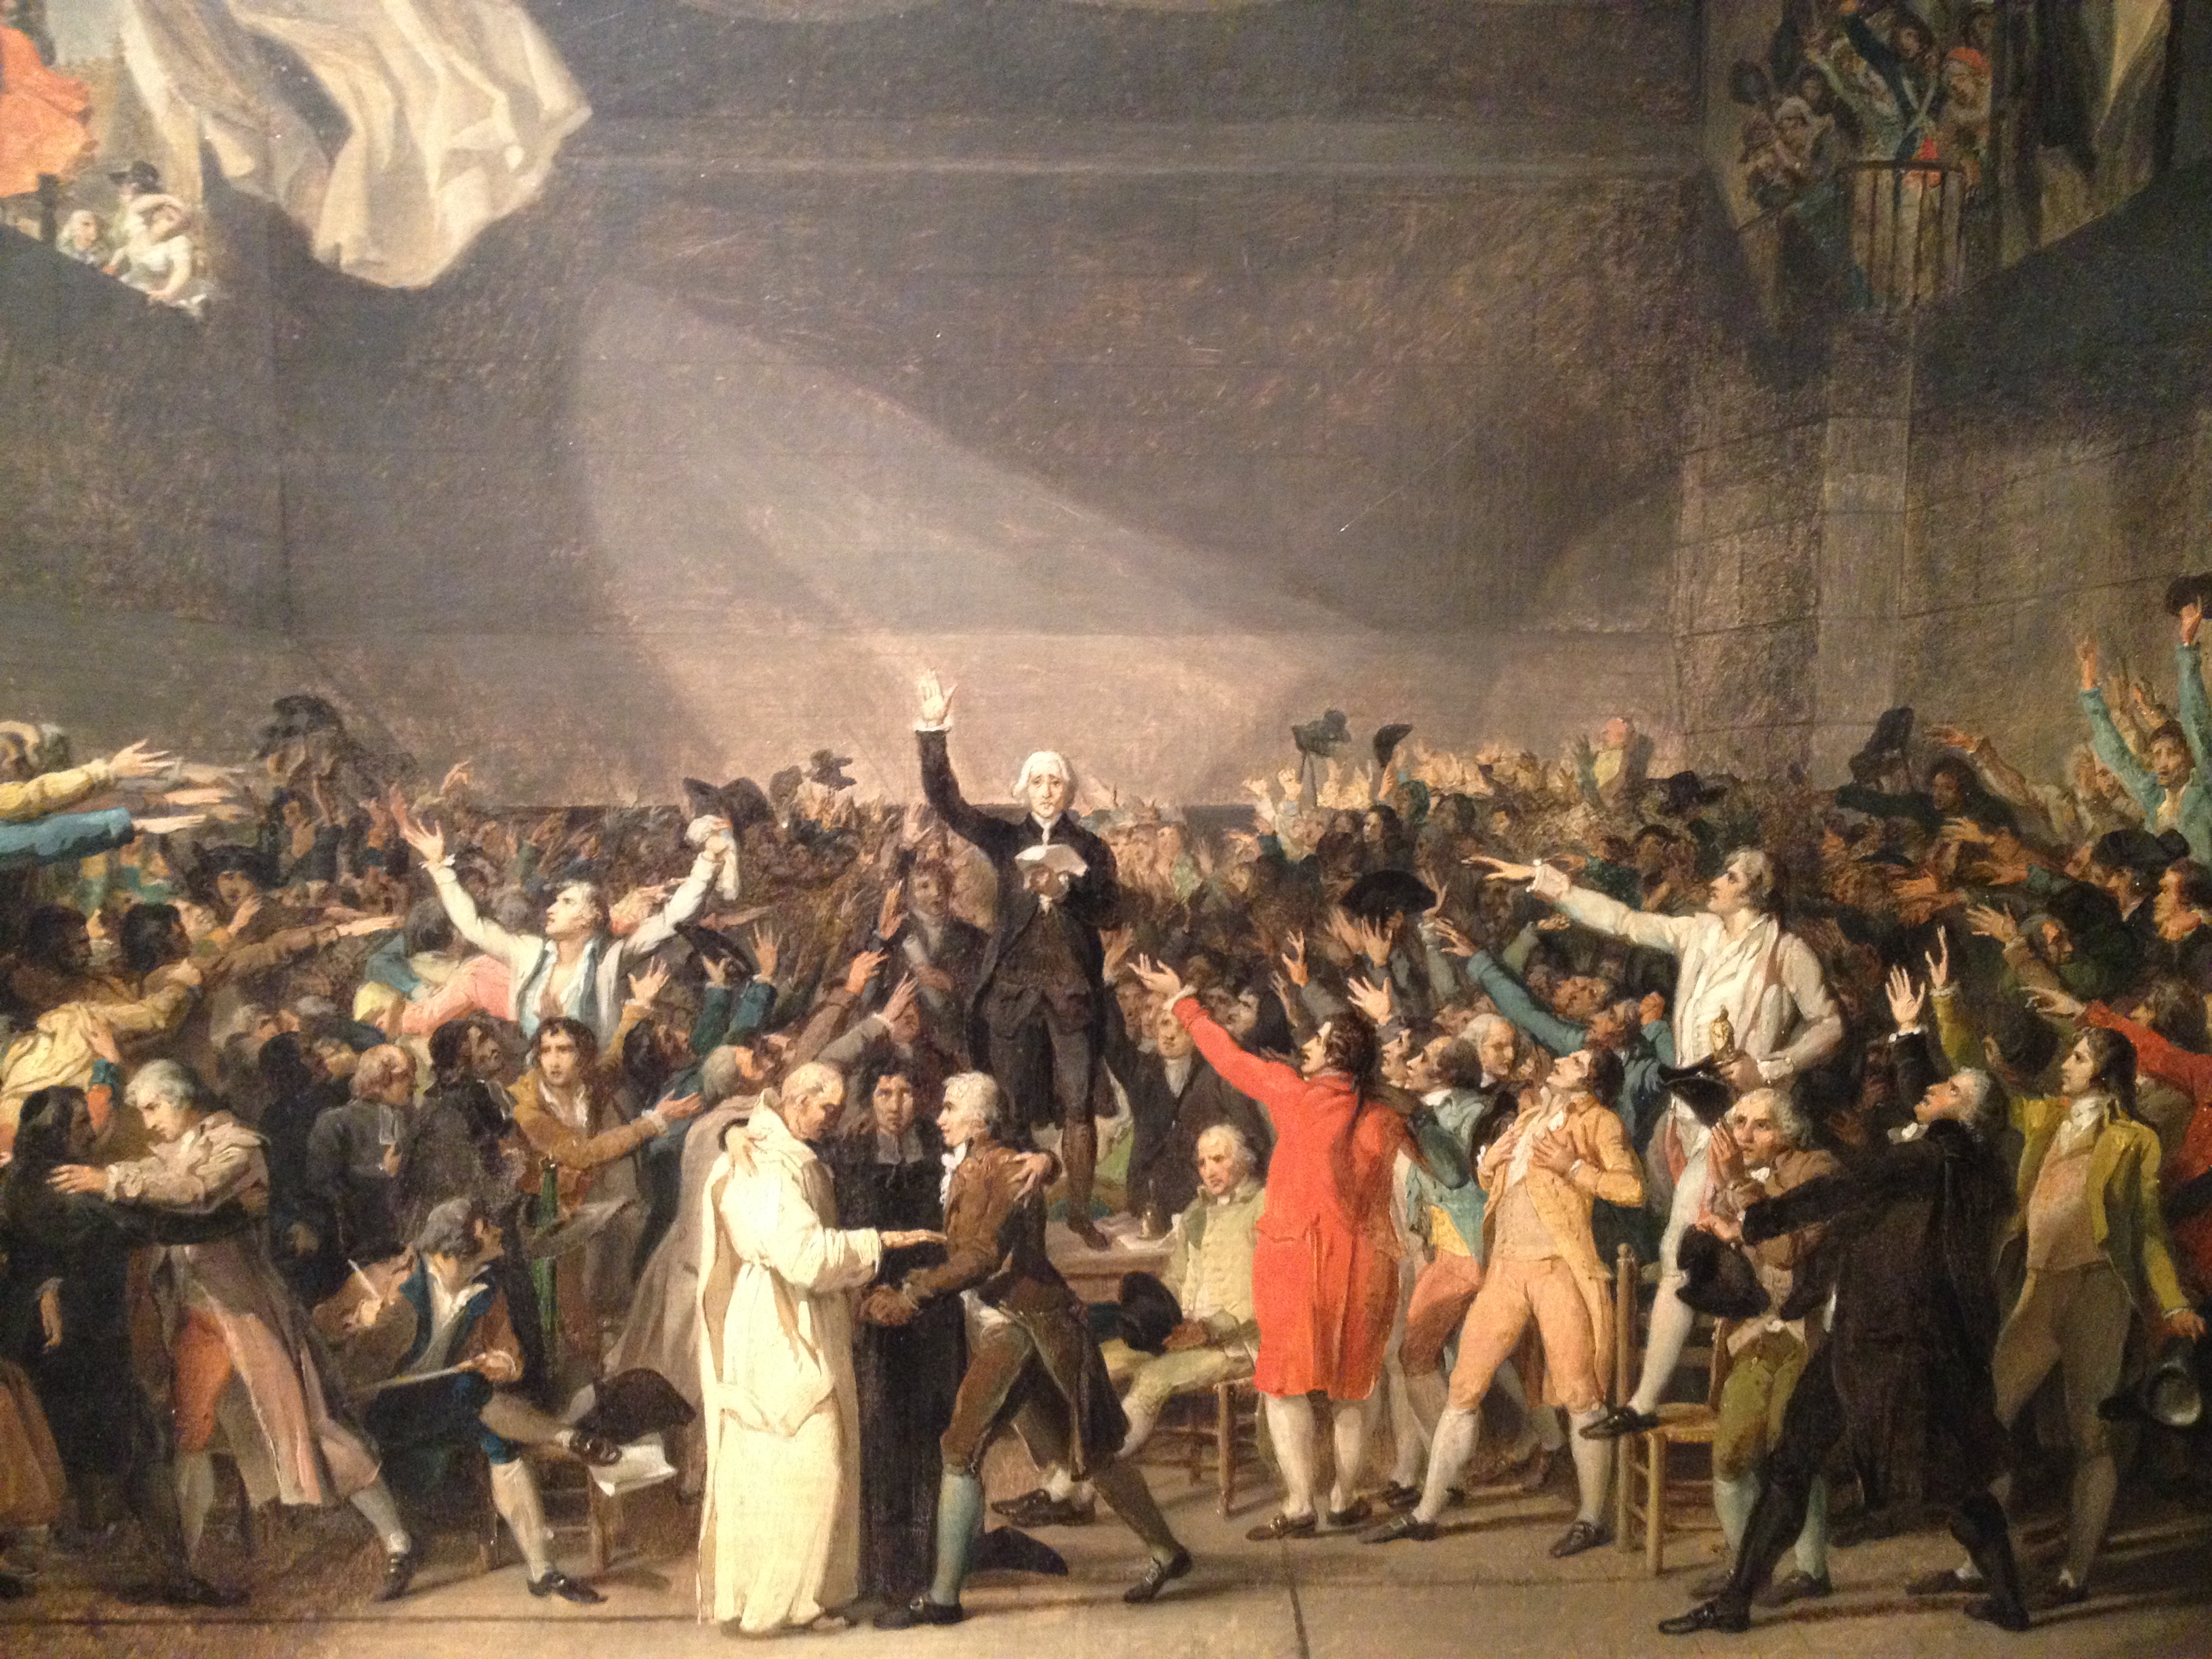
Le serment du jeu de Paume, le 20 juin 1789
Les députés du tiers état comprennent vite que leurs demandes ne seront pas entendues. Ils se proclament « Assemblée Nationale » mais trouvent leur salle de réunion fermée. Ils se rassemblent alors dans la salle du jeu de Paume où ils jurent de donner une Constitution à la France.

Slide 6
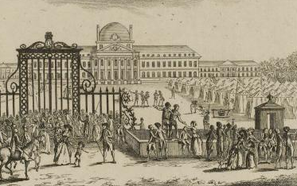
Les troupes royales encerclent Paris
Le roi Louis XVI tente de rétablir son autorité : des émeutes ont en effet éclaté dans Paris depuis qu’il a renvoyé son ministre Necker.
Le peuple observe avec colère les troupes du roi qui installent leurs camps autour de Paris !

Slide 7
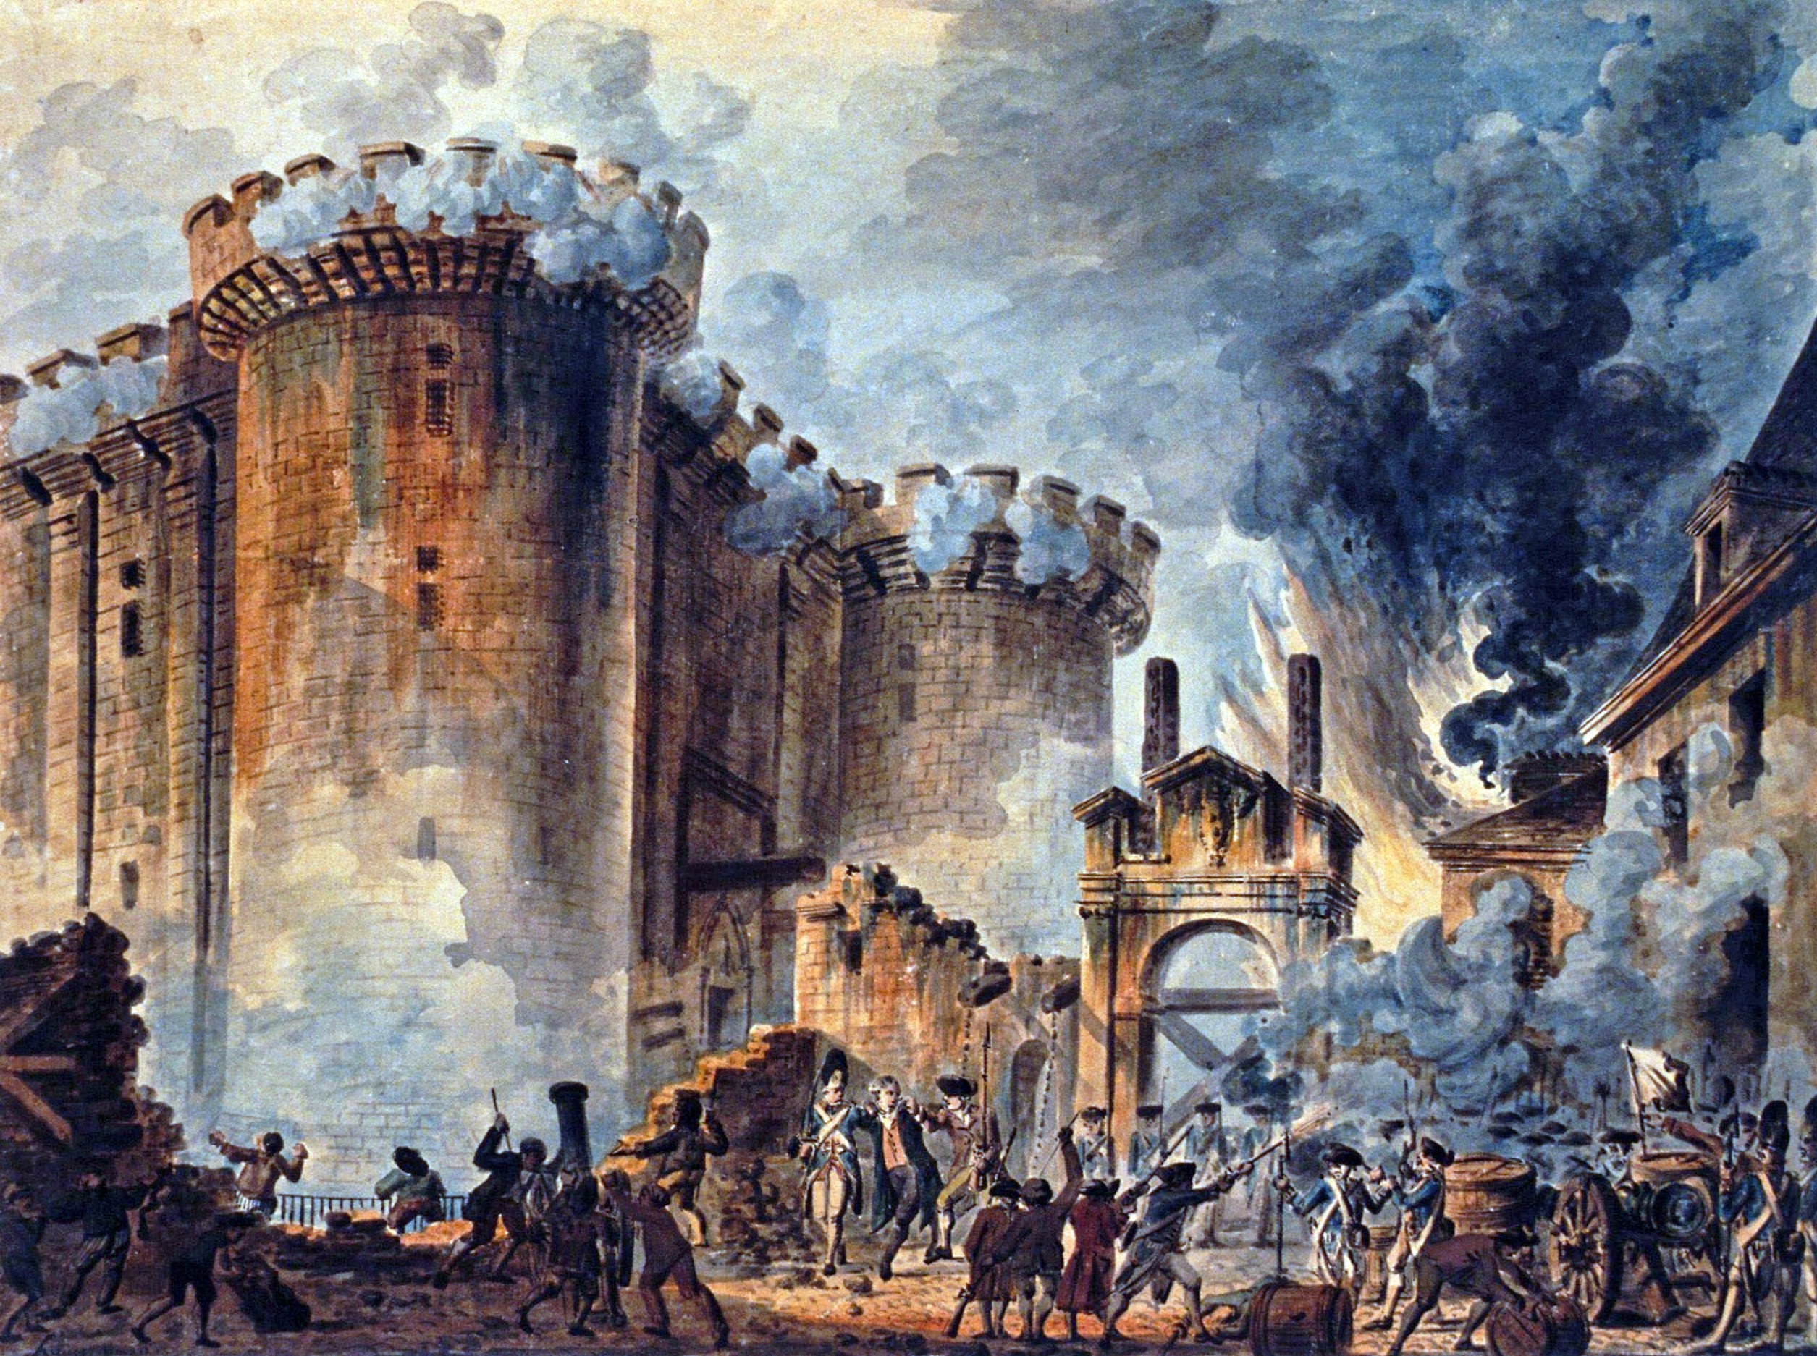
La prise de la Bastille, le 14 juillet 1789
Les parisiens encerclés cherchent des armes pour se défendre. Ils attaquent la prison de la Bastille, qui est aussi un dépôt d’armes.

Slide 8
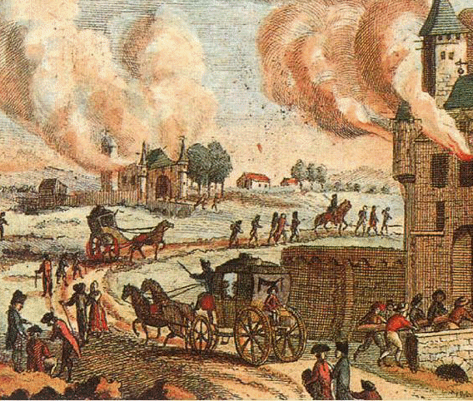
La Grande Peur, été 1789
La révolte se répand dans toute la France. Des châteaux sont attaqués.

Slide 9
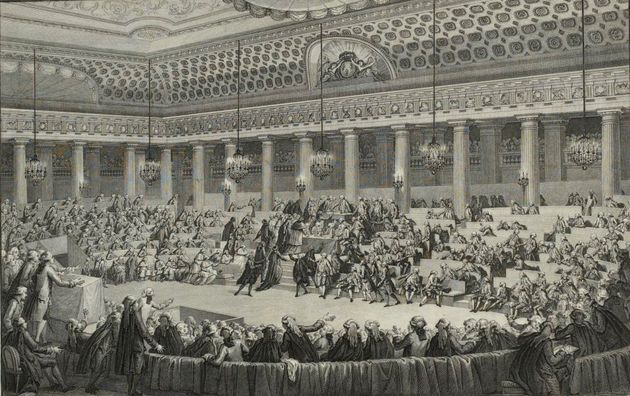
L’abolition des privilèges, le 4 août 1789
Les députés de l’Assemblée constituante vote l’abolition des privilèges et des droits féodaux : c’est la fin de la société de l’Ancien Régime.

Slide 10
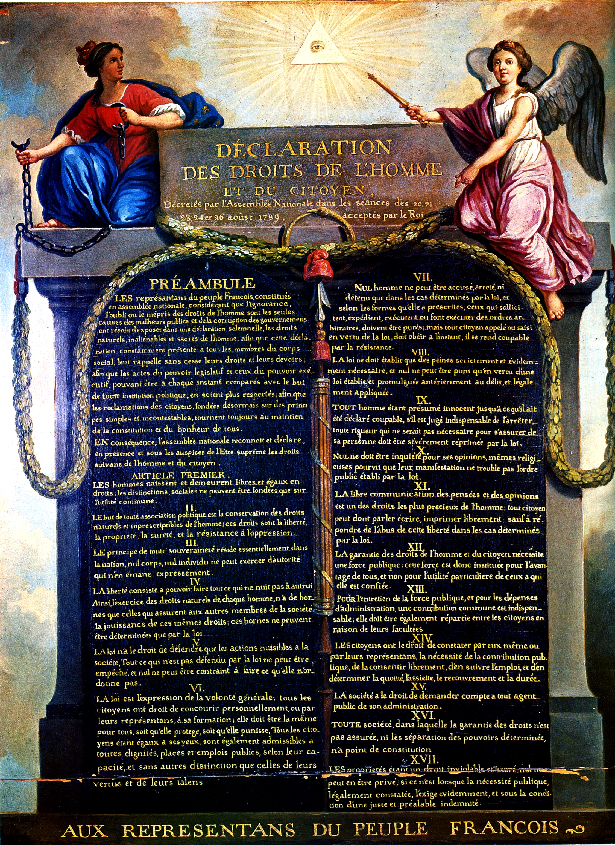
La Déclaration des Droits de l’homme et du Citoyen, le 26 août 1789
« Tous les hommes naissent et demeurent libres et égaux en droit... »
La liberté, l’égalité et la souveraineté du peuple y sont affirmés.

